Slide 1
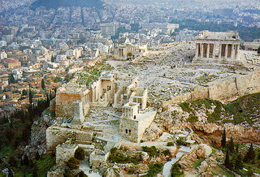
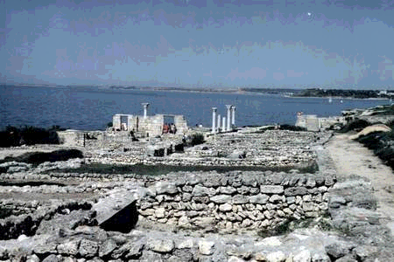
Афинский Акрополь
Сравнить Афинский Акрополь с Херсонесом

Slide 2
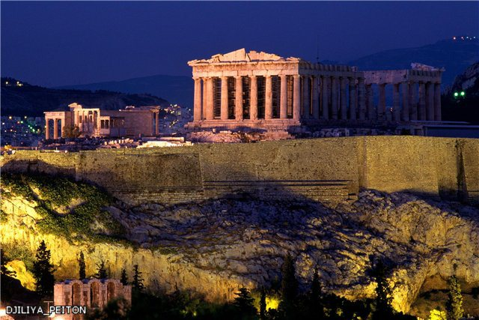
Афинский Акрополь
Слово «акрополь» в переводе с греческого означает «верхний город», а на Руси такие укрепленные верхние города называли кремлями. Некогда афинский Акрополь действительно был крепостью, и казалось, сама природа позаботилась о том, чтобы возвышающаяся на несколько десятков метров площадка холма с его отвесными склонами была неприступной для врагов. Афинская равнина со стороны моря открыта, а с остальных — окружена горными вершинами. Таким образом, Акрополь был доступен только с западной стороны, но, имея все географические выгоды, он даже не нуждался в защите. Кроме того, холм так густо порос оливами, что они и сами могли служить прекрасным средством обороны.

Slide 3
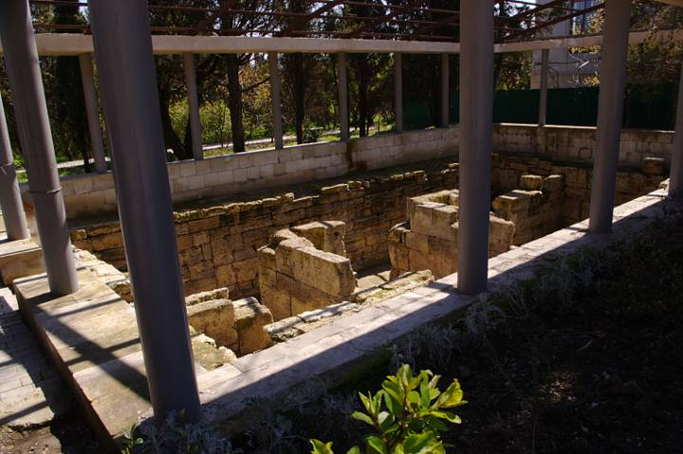
Херсонес
Греческим колонистам, прибывшим из понтийской Гераклеи на крымское побережье в 529 – 528 году до н.э., обязана своим основанием жемчужина Черного моря – великий город , а тогда еще небольшое поселение между бухтами ныне носящими имя Карантинной и Песчаной, Херсонес.

Slide 4
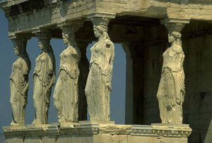
Строительство Акрополя
В ходе археологических раскопок было выявлено, что холм был заселен еще в 4-м тысячелетии до н.э., с большой вероятностью использовался в микенскую эпоху и был активно застроен в архаический период. В 480 году до н.э. во время греко-персидской войны Акрополь был основательно разрушен персами. Новое масштабное строительство на Акрополе началось в 447 году до н.э. по инициативе Перикла, и преимущественно сооружения именно этого периода сохранились до наших дней.

Slide 5
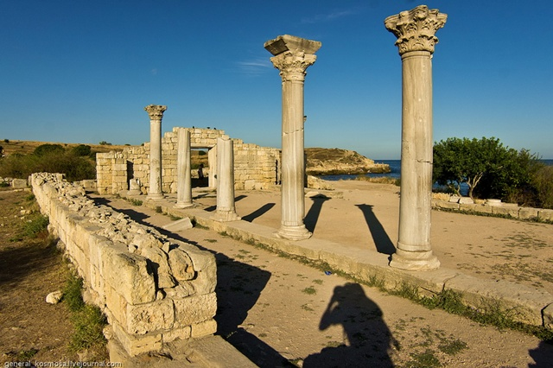
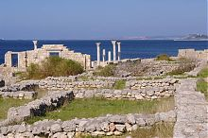
Строительство Херсонеса
Базилика 1935 года - визитная карточка Херсонеса. Средневековое название храма неизвестно, поэтому базилику назвали по году ее раскопок.
Билика 1935 года - визитная карточка Хеазрсонеса. Средневековое название храам неизвестно, поэтому базилику назвали по году ее раскопок.

Slide 6
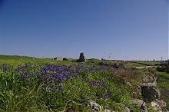
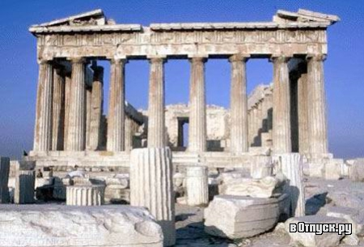
Сравнительный Вывод
Херсонес и Акрополь убежища на случай войны. Они оба строились до Р. Х. Они старые города. Херсонес тоже заслуживает звания ЧУДО СВЕТА потому что он содержит очень ценные артефакты и потому что он наш родной Крымский.

